Slide 1

גושי שומא – סכמה חדשה

Slide 2
שכבות וטבלאות רלוונטיות
כמות | סכמה | תיאור | שם | סוג
1,375 | mapip2 | טבלת גושי שומא מORACLE | gush shuma | טבלה
851 |  | טבלת גושי שומא ממערכת תצפית | GushShumaList | טבלה
כמות | סכמה | תיאור | שם | סוג
557 |  | שכבת גושי שומה | gush shuma | שכבה
בארכיון קיימים 883 מפות גושי שומא, לאגף בנק"ל נותרו 326 גושים לקלוט בצורה דיגיטלית
ישנם 919 גושים הקיימים בטבלה אך לא קיימים באגף בנק"ל (שכבה + מפות פיזיות) הועברה דרישה להשלמת מידע

Slide 3
טבלת ספר הגושים הארגונית –gush_shuma
שם השדה | סוג משתנה | כינוי alias)) | האם קיים LUT ?
GUSH_SHUMA_ID | integer | מספר מזהה גוש ייחודי | לא
GUSH_NUM | integer | מספר גוש | לא
GUSH_SUFFIX | integer | מספר תת גוש | לא
STATUS | integer | סטטוס הגוש | לא רלוונטי
LOCALITY_ID | integer | קוד ישוב | לא
REG_MUN_ID | integer | קוד מחוז | לא
LOCALITY_OLD_ID | integer | לא רלוונטי | לא רלוונטי
BOOK_COUNTY | string | לא רלוונטי | לא רלוונטי
BOOK_COMMENT | string | לא רלוונטי | לא רלוונטי
SYS_DATE | date | לא רלוונטי | לא רלוונטי
MIN_EW | double | לא רלוונטי | לא רלוונטי
MIN_NS | double | לא רלוונטי | לא רלוונטי
MAX_EW | double | לא רלוונטי | לא רלוונטי
MAX_NS | double | לא רלוונטי | לא רלוונטי
SCALE |  | לא רלוונטי | לא רלוונטי
IS_GEO |  | לא רלוונטי | לא רלוונטי

Slide 4
טבלת מאפיינים של שכבת גושי שומא – gush_shuma
שם השדה | סוג משתנה | כינוי alias)) | האם קיים LUT ?
OBJECTID | integer | מספר סידורי | לא
GUSH_NUM | integer | מספר גוש | לא
GUSH_SUFFIX | integer | מספר תת גוש | לא
LEGAL_AREA | Double | שטח רשום | לא
locality_id | integer | קוד ישוב | לא
WP | integer
SYS_DATE | String
SUB_GUSH_ID | integer | מספר מזהה גוש ייחודי | לא
status | integer | סטטוס הגוש | כן
IS_ANALITY | Integer
REG_MUN_ID | Integer
COOUNTY_ID | Integer
REGION_ID | Integer
RECID | Integer
DATEENTERED | Date
DATEUPDATED | Date

Slide 5
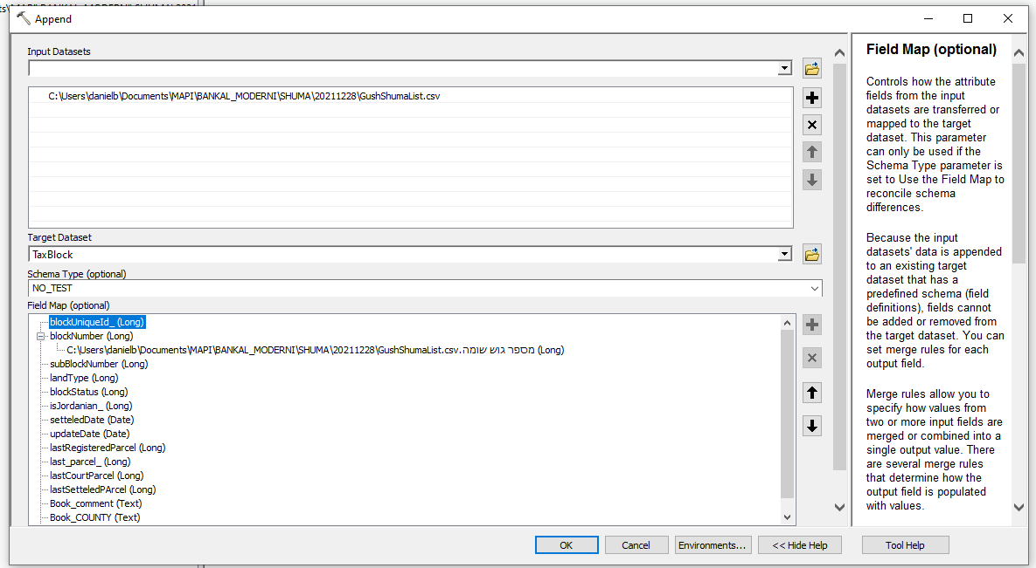
הטמעת טבלת GushShumaList
GushShumaList
append
TaxBlockTbl
input
output
הטמעת השורות ישירות אל בסיס הנתונים החדש. הצורה כזו יהיה קל יותר לחשב את המאפיינים השונים.
השדה BLOCKNUMBER יאוכלס על ידי השדה "מספר גוש שומה"
כמות שורות: 850

Slide 6
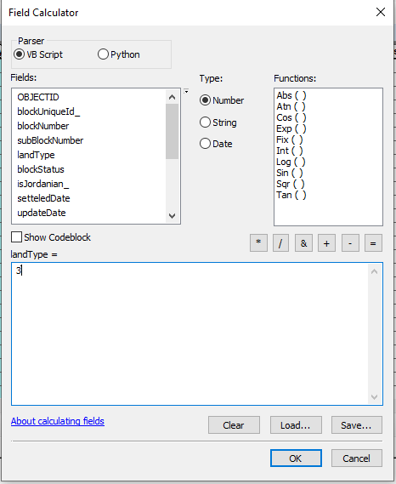
חישוב שדה landType
TaxBlockTbl
landType = 3
TaxBlockTbl
input
output
ערך ברירת המחדל עבור גושי שומה הוא 3
כמות שורות: 850
Notes:
להסביר את השיקול של ביצוע APPEND לקחת 1,3,16,6

Slide 7
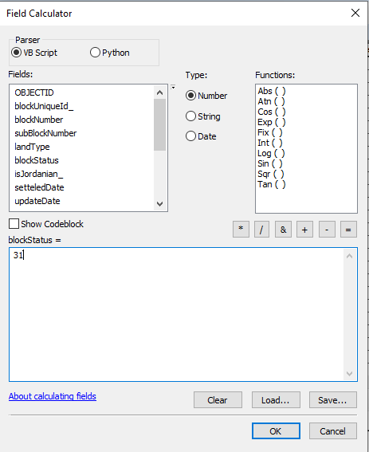
חישוב שדה blockStatus
TaxBlockTbl
blockStatus = 31
TaxBlockTbl
input
output
ערך ברירת המחדל עבור גושי שומה הוא 31
כמות שורות: 850
Notes:
להסביר את השיקול של ביצוע APPEND לקחת 1,3,16,6

Slide 8
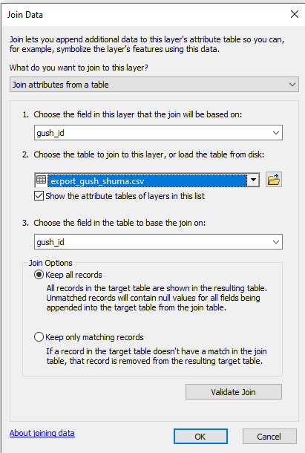
מיזוג טבלאי לחישוב שדה blockUniqueID
טבלה
TaxBlockTbl
gush_shuma
gush_id = [blockNumber] & "_"
gush_id = [GUSH_NUM] &"_"&[GUSH_SUFFIX]
Join by field "gush_id"
TaxBlockTbl
כמות שורות: 850

Slide 9
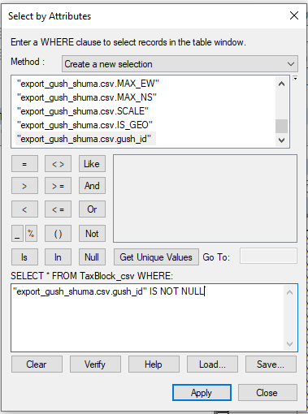
מיזוג טבלאי לחישוב שדה blockUniqueID
Select from TaxBlockTbl where "export_gush_shuma.csv.gush_id" IS NOT NULL
TaxBlockTbl
TaxBlockTbl
input
output
כמות שורות בחורות: 446

Slide 10
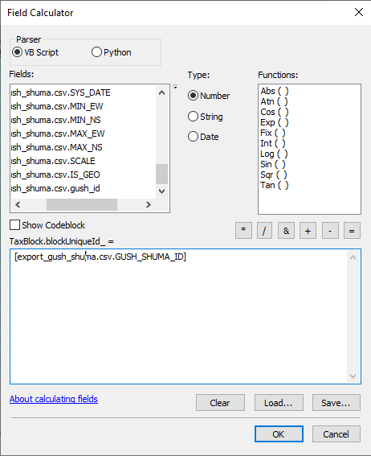
חישוב שדה blockUniqueID
TaxBlock
blockUniqueID = [export_gush_shuma.csv.GUSH_SHUMA_ID]
TaxBlock
input
output
כמות שורות: 446

Slide 11
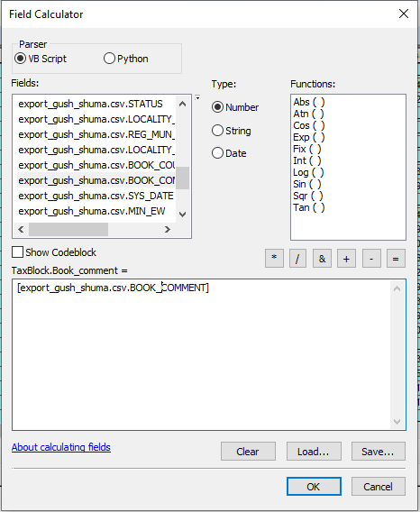
חישוב שדה Book_comment
TaxBlock
Book_comment = [export_gush_shuma.csv.BOOK_COMMENT]
TaxBlock
input
output
כמות שורות: 127שורות עם מידע

Slide 12
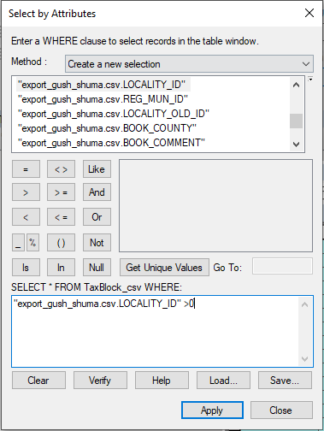
מיזוג טבלאי לחישוב שדה locality_id
Select from axBlockTbl where "export_gush_shuma.csv.LOCALITY_ID" >0
TaxBlock
TaxBlock
input
output
כמות שורות בחורות: 344

Slide 13
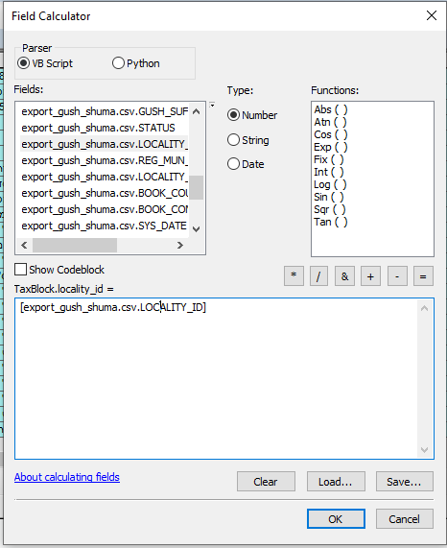
חישוב שדה locality_id
TaxBlock
locality_id = [export_gush_shuma.csv.LOCALITY_ID]
TaxBlock
input
output
כמות שורות: 344

Slide 14
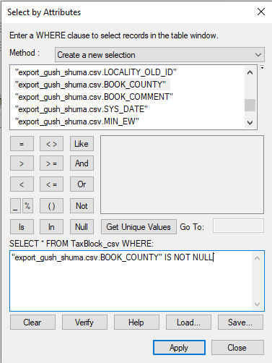
מיזוג טבלאי לחישוב שדה bookCounty
Select from TaxBlockTbl where "export_gush_shuma.csv.BOOK_COUNTY" IS NOT NULL
TaxBlock
TaxBlock
input
output
כמות שורות בחורות: 244

Slide 15

חישוב שדה bookCounty
TaxBlock
bookCounty = [export_gush_shuma.csv.BOOK_COUNTY]
TaxBlock
input
output
כמות שורות: 244

Slide 16
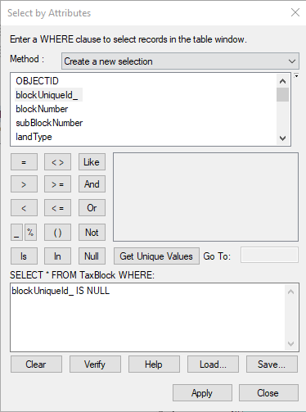
חישוב שדה blockUniqueId עבור שורות ללא מזמ"ר
TaxBlock
Select from TaxBlockTbl where blockUniqueId_ IS NULL
TaxBlock
input
output
כמות שורות בחורות: 404

Slide 17
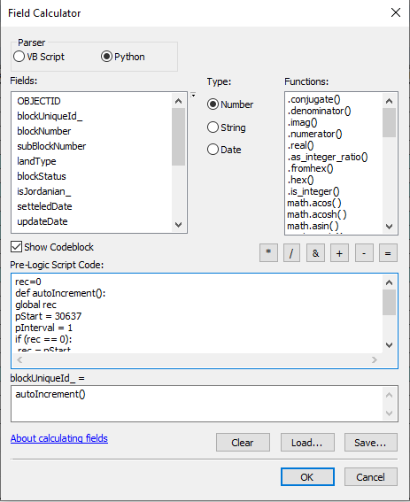
חישוב שדה blockUniqueId עבור שורות ללא מזמ"ר
rec=0
def autoIncrement():
global rec
pStart = 30637
pInterval = 1
if (rec == 0):
rec = pStart
else:
rec += pInterval
return rec
autoIncrement()
TaxBlock
blockUniqueId =
TaxBlock
input
output
pStart - המספר הראשון ממנו יש לחשב, כרגע חישבתי מקסימום +1 מטבלת TaxBlocTbl
כמות שורות: 404

Slide 18
מיזוג שכבה וטבלאי לטובת איתור מספר מזהה לישויות
שכבה
טבלה
Shuma
TaxBlockTbl
gush_id = [GUSH_NUM] &"_"&[GUSH_SUFFIX]
gush_id = [blockNumber] & "_“
Join by field "gush_id"
Shuma_lyr_join_TaxBlockTbl.shp
Shuma_lyr_mis_join_TaxBlockTbl.shp
קיימת התאמה עבור 513 שורות
לא קיימת התאמה עבור 44 שורות

Slide 19
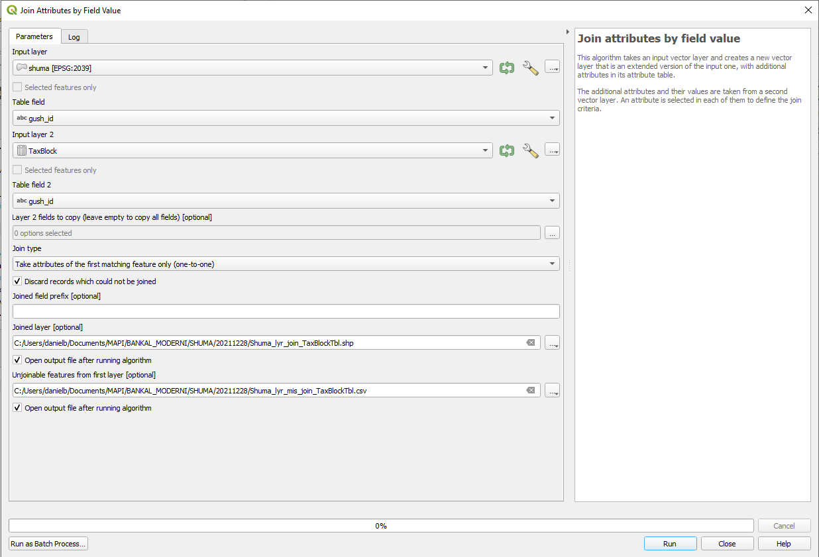
מיזוג שכבה וטבלאי לטובת איתור מספר מזהה לישויות

Slide 20
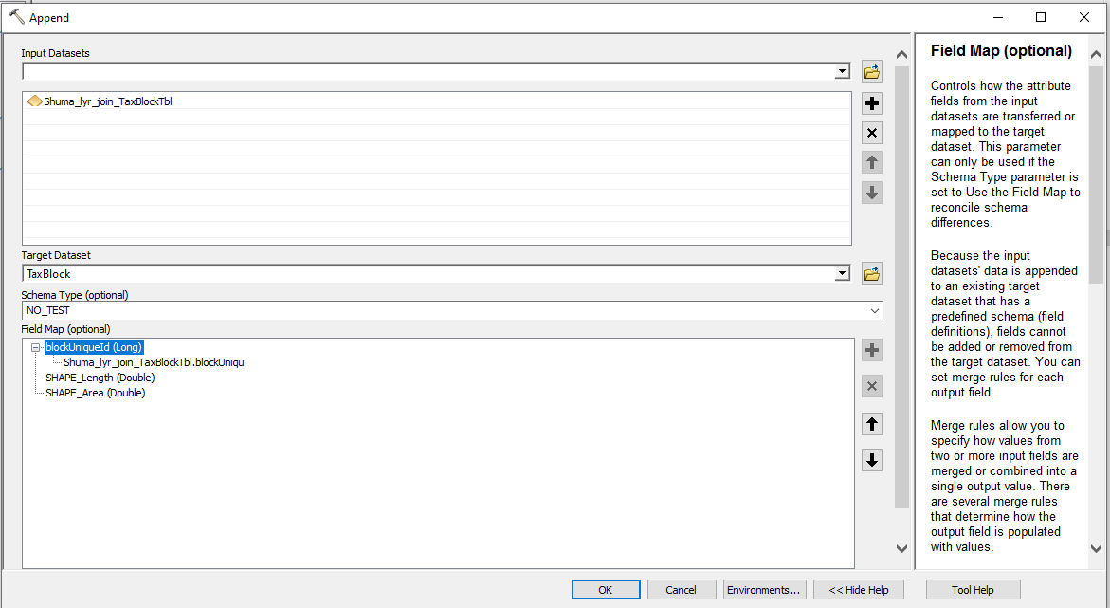
איכלוס השכבה TaxBlock
GushShumaList
append
TaxBlockTbl
input
output
כמות שורות: 513

Slide 21
כמויות
שכבה
כמות | שאילתה | סינון
513 |  | סה"כ ישויות
טבלה
כמות | שאילתה | סינון
850 |  | סה"כ שורות
850 | landType IS NOT NULL | שורות עם סוג המקרקעין
850 | blockStatus IS NOT NULL | שורות עם סטטוס הגוש
446 | blockUniqueId_ <30637 | שורות עם מספר מזהה מקורי
404 | blockUniqueId_ >= 30637 | שורות עם מספר מזהה פיקטיבי
344 | locality_id IS NOT NULL | שורות עם מזהה מיקום
244 | Book_COUNTY IS NOT NULL | שורות עם שדה Bookcounty מאוכלס
127 | Book_comment IS NOT NULL | שורות עם הערות

Slide 22
הסבת שכבת גושי שומא (TaxBlock) בסכמה החדשה
שם השדה | סוג משתנה | כינוי alias)) | האם קיים LUT ? | מקור
 |  |  |  | טבלה/שכבה | משתנה
blockUniqueId | integer | מספר מזהה גוש ייחודי | לא | gush shuma (table) | GUSH_SHUMA_ID
blockNumber | integer | מספר גוש | לא | טבלת גושי שומה - תצפית | מספר גוש שומה
subBlockNumber | integer | מספר תת גוש | לא
landType | integer | סוג המקרקעין | כן | ינתן ערך 3
blockStatus | integer | סטטוס הגוש | כן | ינתן ערך 31
isJordanian | bool | האם ירדני? | לא
setteledDate | date | תאריך הסדר המקרקעין | לא
updateDate | date | תאריך עדכון הגוש | לא
lastRegisteredParcel | integer | מס' חלקה אחרונה שנרשמה | לא
last parcel | integer | מס' חלקה אחרונה בבנק"ל | לא
lastCourtParcel | integer | מס' חלקה אחרונה בפסק דין | לא
lastSetteledPArcel | integer | מס' חלקה אחרונה בהסדר | לא
Book_comment | string | הערות | לא | gush shuma (table) | BOOK_COMMENT
Book_COUNTY | String |  | לא | gush shuma (table) | BOOK_COUNTY
locality_id | Integer | זיהוי ישוב | לא | gush shuma (table) | LOCALITY_ID

Slide 23
גושים מבוטלים – סכמה חדשה

Slide 24
שכבות וטבלאות רלוונטיות
כמות | סכמה | תיאור | שם | סוג
26,452 | mapip2 | ספר גושים ארגוני (כיום באחריות ה"ק) | sub gush | טבלה
ב-mapip2 טבלת cancel_gush. בתהליך ההסבה לא נתייחס מאחר ומדובר בטעויות.

Slide 25
טבלת ספר הגושים הארגונית – sub_gush
שם השדה | סוג משתנה | כינוי alias)) | האם קיים LUT ?
SUB_GUSH_ID | integer | מספר מזהה גוש ייחודי | לא
GUSH_NUM | integer | מספר גוש | לא
GUSH_SUFFIX | integer | מספר תת גוש | לא
STATUS | integer | סטטוס הגוש | כן
STATUS_DATE | date | תאריך סטטוס | לא
COMMENT_STATUS | string | הערות הסדר | לא
LOCALITY_ID | integer | קוד ישוב | לא
REG_MUN_ID | integer | קוד מחוז | לא
LEGAL_AREA | double | שטח הגוש | לא
HESDER_LAST_PARCEL | integer | מס' חלקה אחרונה בהסדר | לא
ASSIGN_TO | string | לא רלוונטי | לא רלוונטי
SYS_DATE | date | לא רלוונטי | לא רלוונטי
MIN_EW | double | לא רלוונטי | לא רלוונטי
MIN_NS | double | לא רלוונטי | לא רלוונטי
MAX_EW | double | לא רלוונטי | לא רלוונטי
MAX_NS | double | לא רלוונטי | לא רלוונטי
PROJ_NO | integer | לא רלוונטי | לא רלוונטי

Slide 26
מבנה טבלת שכבת גושי מבוטלים (CancelBlockTbl) בסכמה החדשה
בבנק"ל המודרני הנתונים לגבי הגושים המבוטלים יוחזקו גם כטבלה וגם כשכבה, מתוך האילוץ שעד היום לא נשמרו גיאומטריות של גושי שבוטלו. בטבלה קיימות 3,345 שורות שיועברו לטבלה החדשה בסכמה הבאה. המידע לכך שאלה גושים מבוטלים נובע מכך שהם בטבלת/שכבת גושים מבוטלים.
לאחר הסבת הפעילות לבנק"ל המודרני, גושים שיבוטלו יועברו לשכבת הגושים המבוטלים.

Slide 27
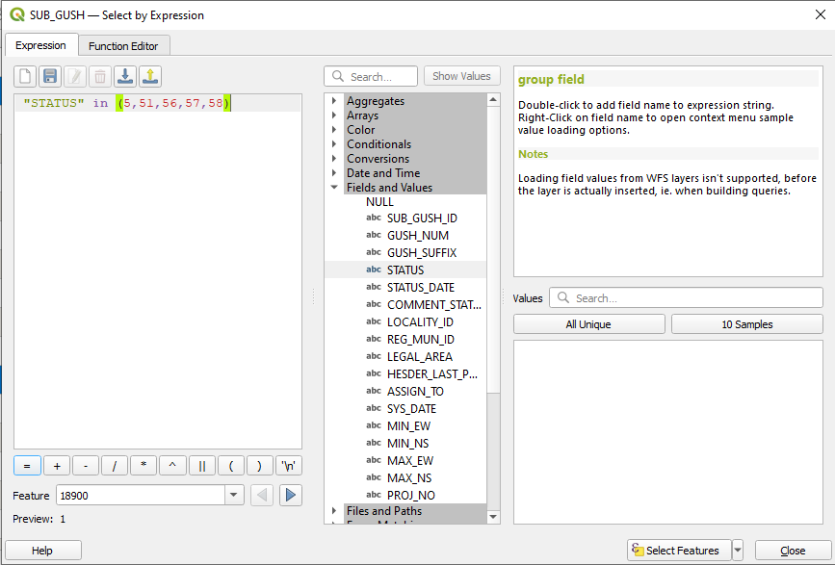
סינון של גושים מבוטלים מטבלת sub_gush
Select from sub_gush where status in (5,51,56,57,58)
mapip2.sub_gush
CancelBlockTbl
input
output
קוד סטאטוס | סטטוס | כמות גושים
5 | מבוטל | 4
51 | חדש מבוטל | 175
56 | הסדר מבוטל | 3,157
57 | מתבטל הסדר | 5
58 | גוש בשטח לא מוסדר - מבוטל | 4
סה"כ |  | 3,345

Slide 28
הסבת טבלת שכבת גושי מבוטלים (CancelBlockTbl) בסכמה החדשה
שם השדה | סוג משתנה | כינוי alias)) | האם קיים LUT ? | מקור
 |  |  |  | טבלה | משתנה
blockUniqueId | integer | מספר מזהה גוש ייחודי | לא | sub_gush | SUB_GUSH_ID
blockNumber | integer | מספר גוש | לא | sub_gush | GUSH_NUM
subBlockNumber | integer | מספר תת גוש | לא | sub_gush | GUSH_SUFFIX
landType | integer | סוג המקרקעין | כן
blockStatus | integer | סטטוס הגוש | כן | sub_gush | STATUS
isJordanian | bool | האם ירדני? | לא
setteledDate | date | תאריך הסדר המקרקעין | לא
updateDate | date | תאריך ביטול הגוש | לא | sub_gush | STATUS_DATE
lastRegisteredParcel | integer | מס' חלקה אחרונה שנרשמה | לא
last parcel | integer | מס' חלקה אחרונה בבנק"ל | לא
lastCourtParcel | integer | מס' חלקה אחרונה בפסק דין | לא
lastSetteledPArcel | integer | מס' חלקה אחרונה בהסדר | לא | sub_gush | HESDER_LAST_PARCEL
Remarks | String | הערות | לא | sub_gush | COMMENT_STATUS

Slide 29
הסבה – המרת קודי סטטוס
בנק"ל מודרני
קוד סוג מקרקעין | סוג מקרקעין | קוד סטטוס | סטטוס
4 | מבוטל | 41 | מוסדר מבוטל
4 | מבוטל | 41 | מוסדר מבוטל
4 | מבוטל | 41 | מוסדר מבוטל
4 | מבוטל | 42 | בהסדר מבוטל
4 | מבוטל | 45 | רישום בשטח לא מוסדר מבוטל
4 | מבוטל | 43 | הסדר בהקפאה מבוטל
4 | מבוטל | 44 | רישום ראשון מבוטל **
בנק"ל קיים
קוד סטאטוס | סטטוס
5 | מבוטל
51 | חדש מבוטל
56 | הסדר מבוטל
57 | מתבטל הסדר
58 | גוש בשטח לא מוסדר - מבוטל

